Slide 1




外圆锥的车削
车工技能实习课程
指导老师：展 菊

Slide 2




一个合格的零件
尺寸精度
不能超出公差范围
表面质量
可有后续加工，如抛光、电镀、磨砂等

Slide 3
动
脑
存在的问题
乐
学
动
手
会
学
改进的方法
用
眼
学
会
检测的关键

Slide 4

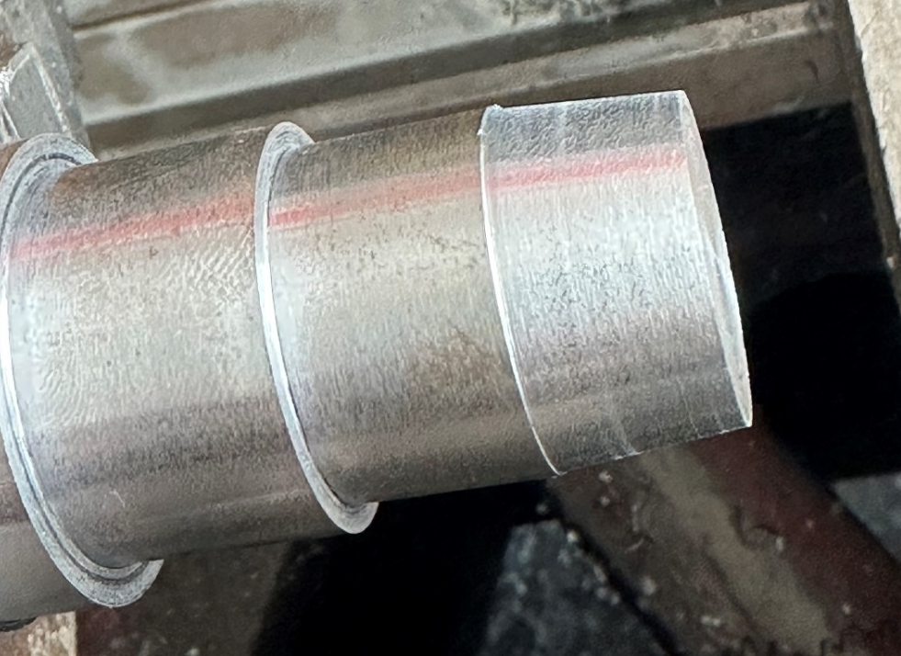
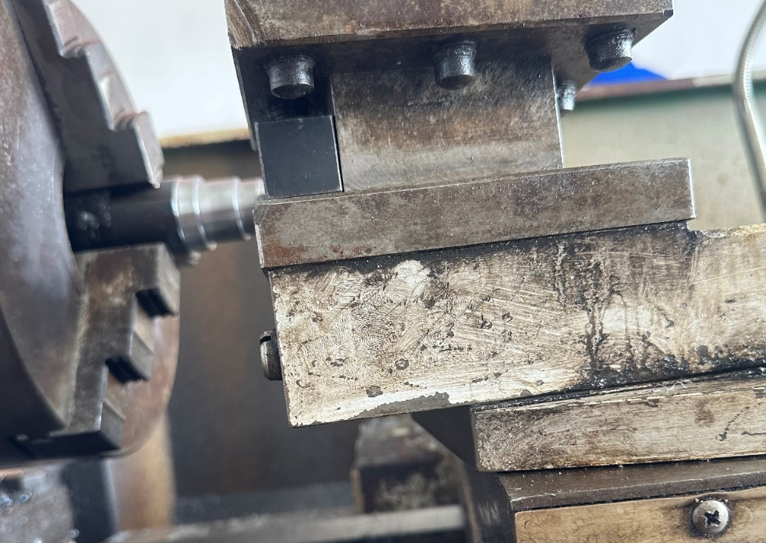


出现的问题
1
有接缝
2
小滑板行程受限

Slide 5
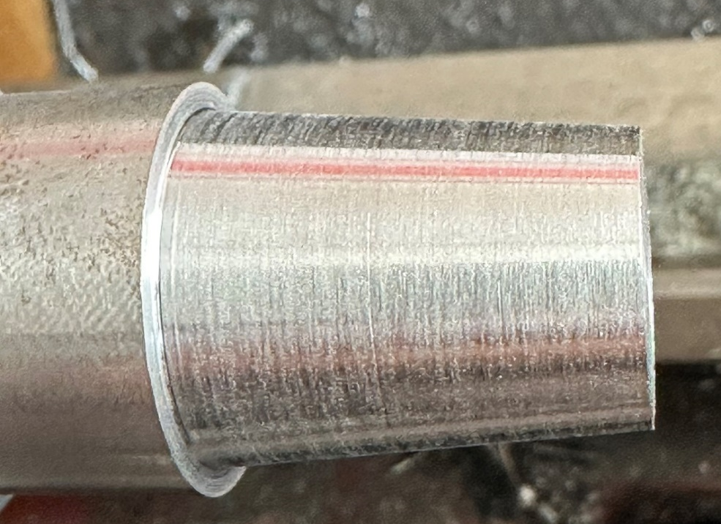
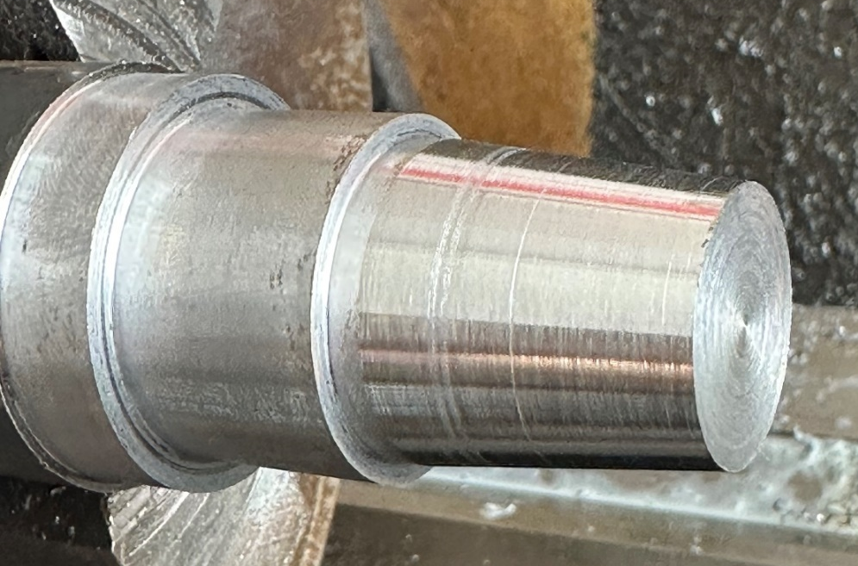
出现的问题
刀痕严重
3
4
表面较粗糙

Slide 6
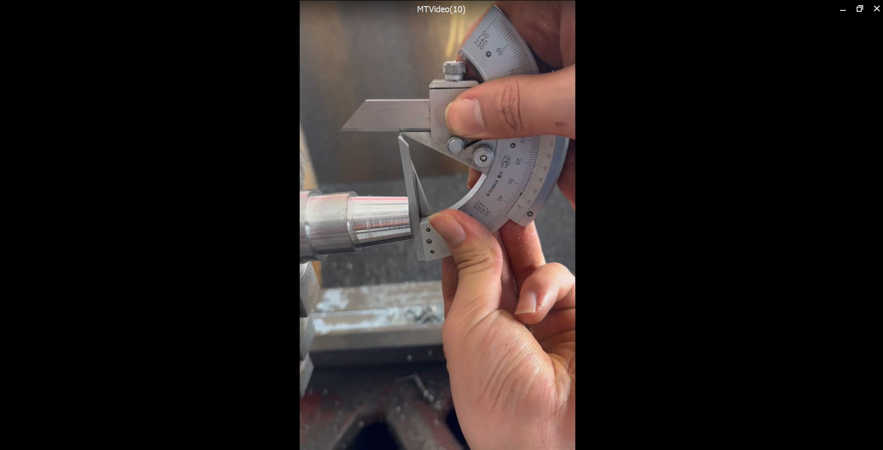
外圆锥车削的难点---角度调整
测量的方法
难点
突破

Slide 7
外圆锥车削的难点---角度调整
判定方法
难点
突破
缝隙在大端，角度偏小
缝隙在小端，角度偏大
逆时针调整小滑板角度
顺时针调整小滑板角度

Slide 8
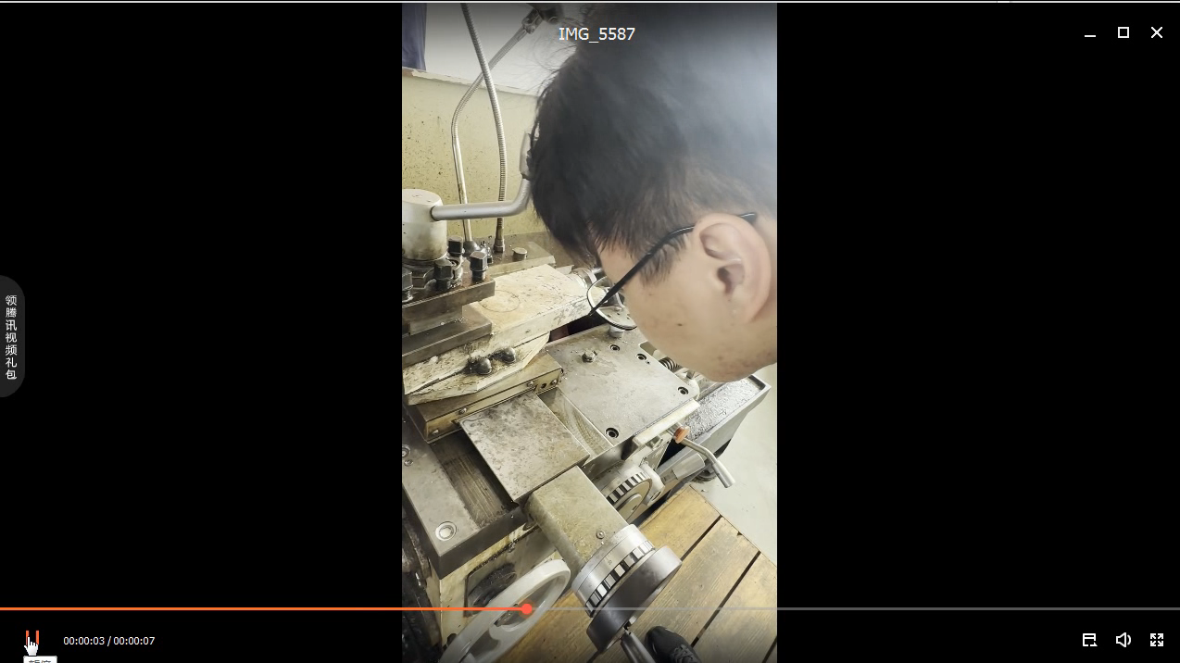
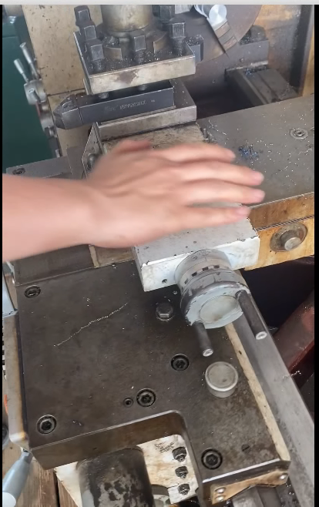
外圆锥车削的难点---角度调整
调整的方法
难点
突破
错误调整方法：大幅度转动小滑板
正确调整方法：轻敲

Slide 9
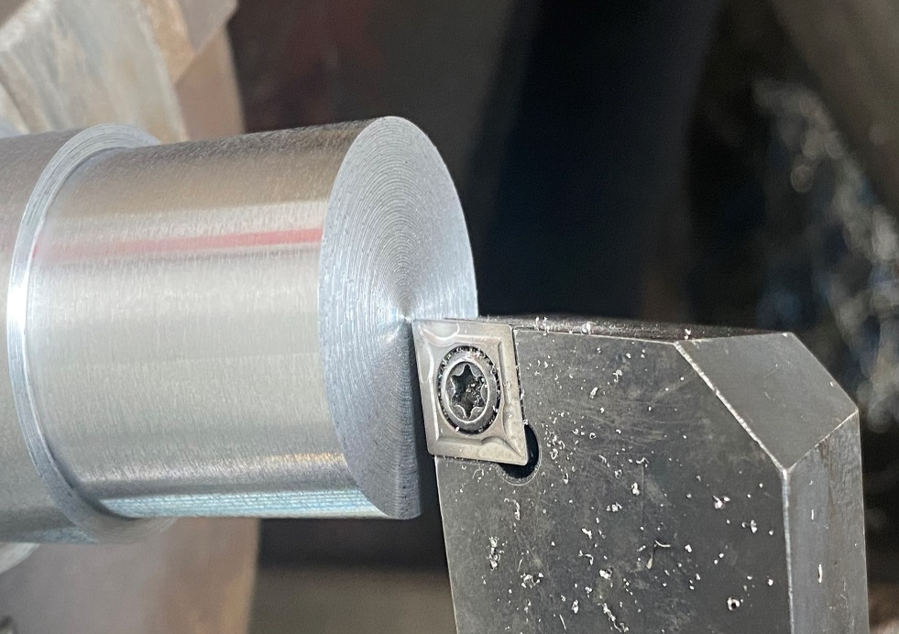
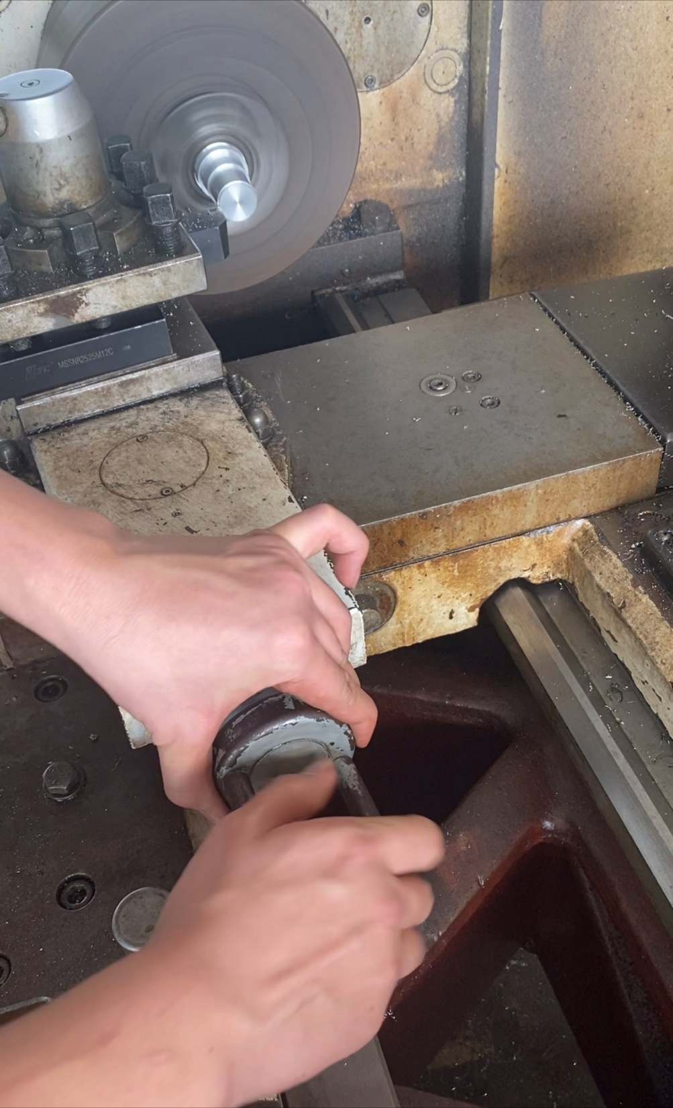
操作注意事项
刀尖严格对准工件中心
双手均匀、缓慢、交替转动

Slide 10
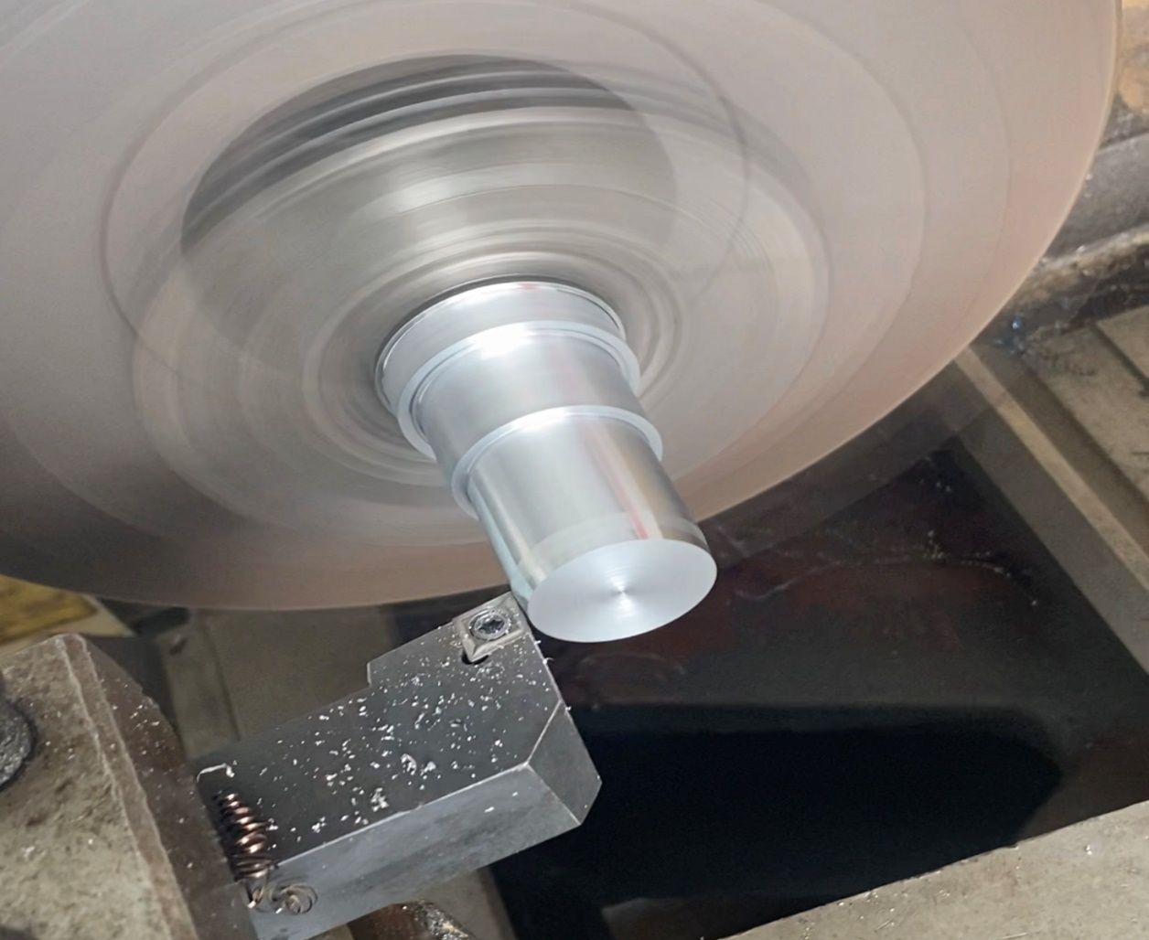
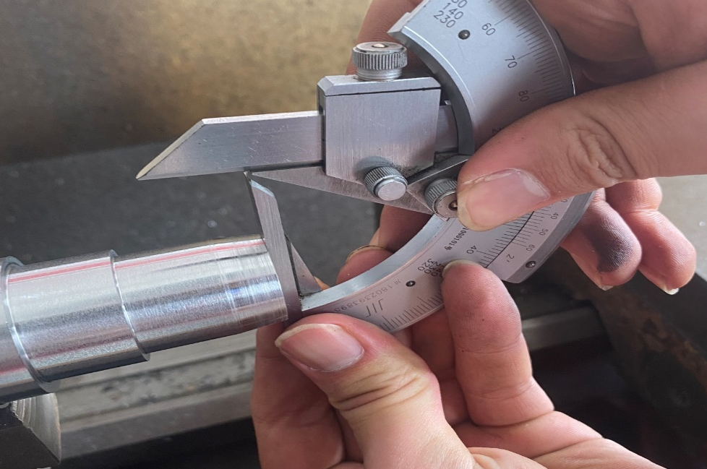
操作注意事项
基尺贴紧端面
车至没有铁屑，确保光滑连接

Slide 11


注意事项
端面必须车平，不得留有凸头
外圆车刀刀尖必须对准工件旋转中心，避免圆锥素线成双曲线
小滑板镶条不宜过松或过紧，以防工件表面车削痕迹粗细不一
两手交替转动小滑板手柄，均匀移动小滑板，车至没有铁屑，确保圆锥面与圆柱面光滑连接
使用万能角度尺测量锥度时基尺应严格靠平基面
正确调整角度，动作要轻
车完锥面，小滑板及时复位
在扳小滑板紧固螺帽时，防止扳手打滑而撞伤手

Slide 12

[看一看]
尺寸
精度
[想一想]
小组
合作
[议一议]
[做一做]
表面
质量
[测一测]
[评一评]

Slide 13
安全教育
遵守车床安全操作规程
工作服、防护眼镜、工作帽穿戴到位
停车放空档，停稳后再进行测量、装拆工作等
车削过程中不能用手拉扯铁屑
车削过程中思想集中，关注自己的工件
按要求正确摆放工、量具
正确使用工、量、用具，轻拿轻放，并及时归位

Slide 14
自我评价
 | 检测结果 | 角度调整方向 | 备注
第一次测量
第二次测量
第三次测量
第四次测量
自我评价
锥度 | 圆锥长度 | 表面质量 | 其他相关尺寸精度

Slide 15
文明生产
安全第一

Slide 16

你是如何保证尺寸精度的？
课 后思 考
有无更好的方法提升锥面的表面质量？

Slide 17
技能成就未来
细节决定成败

